Slide 1
Лабораторная работа № 9
Ассоциативные правила

Slide 2
Бизнес-задача
Рассмотрим задачу поиска типичных шаблонов покупок, совершаемых в супермаркетах.

Slide 3
Бизнес-задача
Какими данными о покупках мы можем располагать?

Slide 4
Набор данных retail*
Рассмотрим задачу поиска типичных шаблонов покупок, совершаемых в супермаркетах, на примере набора данных retail.
retail содержит анонимные данные о покупках в супермаркете. Все названия товаров заменены на числа.
*http://fimi.ua.ac.be/data/retail.dat.gz

Slide 5
Набор данных retail
Каждая строка retail содержит информацию о наборе товаров, приобретенных клиентом в рамках одной транзакции.
0 1 2 3 4 5 6 7 8 9 10 11 12 13 14 15 16 17 18 19 20 21 22 23 24 25 26 27 28 29
30 31 32
33 34 35
36 37 38 39 40 41 42 43 44 45 46
38 39 47 48
38 39 48 49 50 51 52 53 54 55 56 57 58
32 41 59 60 61 62
3 39 48
…

Slide 6


Поддержка
Поддержкой $sup⁡(I)$ набора товаров I называется процент транзакций, содержащих I.
Транзакции:
1. 30 31 32
2. 33 34 35
3. 36 37 38 39 40 41 42 43 44 45 46
4. 38 39 47 48
5. 38 39 48 49 50 51 52 53 54 55 56 57 58
6. 32 41 59 60 61 62
7. 3 39 48
$$\sup\left(\left\{30\right\}\right)=\frac{1}{7}$$
$$\sup\left(\left\{38,39\right\}\right)=\frac{3}{7}$$
$$\sup\left(\left\{38,39,48\right\}\right)=\frac{2}{7}$$

Slide 7


Свойство поддержки
Свойство монотонности поддержки:
$sup⁡(J)≥sup⁡(I)$ $∀J⊆I$
Транзакции:
1. 30 31 32
2. 33 34 35
3. 36 37 38 39 40 41 42 43 44 45 46
4. 38 39 47 48
5. 38 39 48 49 50 51 52 53 54 55 56 57 58
6. 32 41 59 60 61 62
7. 3 39 48
$$\sup\left(\left\{38\right\}\right)=\frac{3}{7},\sup\left(\left\{39\right\}\right)=\frac{4}{7},\sup\left(\left\{48\right\}\right)=\frac{3}{7}$$
$\sup\left(\left\{38,39\right\}\right)=\frac{3}{7},\sup\left(\left\{38,48\right\}\right)=\frac{2}{7},$ $\sup\left(\left\{39,48\right\}\right)=\frac{3}{7}$
$$\sup\left(\left\{38,39,48\right\}\right)=\frac{2}{7}$$

Slide 8
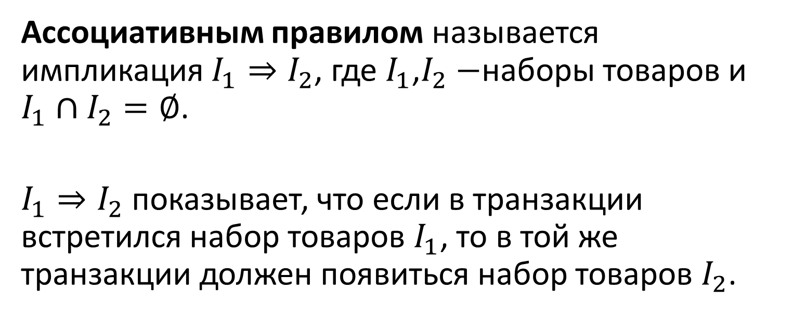
Ассоциативное правило
Ассоциативным правилом называется импликация $I_{1}⇒I_{2}$, где $I_{1}$,$I_{2}−$наборы товаров и $I_{1}∩I_{2}=∅$.
$I_{1}⇒I_{2}$ показывает, что если в транзакции встретился набор товаров $I_{1}$, то в той же транзакции должен появиться набор товаров $I_{2}$.

Slide 9
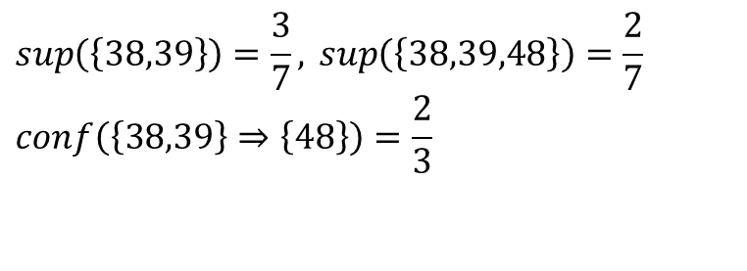

Достоверность
Достоверностью $\operatorname{conf}\left(I_{1}⇒I_{2}\right)$ ассоциативного правила $I_{1}⇒I_{2}$ называется следующая величина:
$$\operatorname{conf}\left(I_{1}⇒I_{2}\right)=\frac{sup⁡(I_{1}∪I_{2})}{sup⁡(I_{1})}$$
Транзакции:
1. 30 31 32
2. 33 34 35
3. 36 37 38 39 40 41 42 43 44 45 46
4. 38 39 47 48
5. 38 39 48 49 50 51 52 53 54 55 56 57 58
6. 32 41 59 60 61 62
7. 3 39 48
$$\sup\left(\left\{38,39\right\}\right)=\frac{3}{7}, \sup\left(\left\{38,39,48\right\}\right)=\frac{2}{7}$$
$$\operatorname{conf}\left(\left\{38,39\right\}⇒\left\{48\right\}\right)=\frac{2}{3}$$

Slide 10
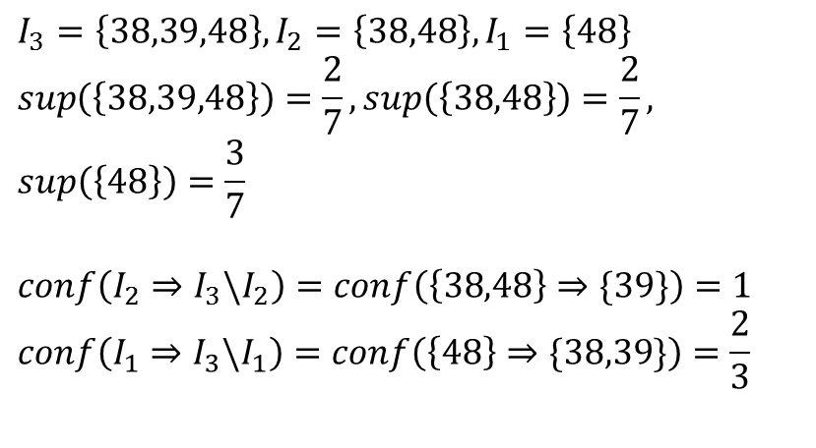

Свойство достоверности
Свойство монотонности достоверности:
$$\operatorname{conf}\left(I_{2}⇒I_{3}\backslash I_{2}\right)≥\operatorname{conf}\left(I_{1}⇒I_{3}\backslash I_{1}\right),I_{1}⊂I_{2}⊂I_{3}$$
Транзакции:
1. 30 31 32
2. 33 34 35
3. 36 37 38 39 40 41 42 43 44 45 46
4. 38 39 47 48
5. 38 39 48 49 50 51 52 53 54 55 56 57 58
6. 32 41 59 60 61 62
7. 3 39 48
$$I_{3}=\left\{38,39,48\right\},I_{2}=\left\{38,48\right\},I_{1}=\left\{48\right\}$$
$$\sup\left(\left\{38,39,48\right\}\right)=\frac{2}{7},\sup\left(\left\{38,48\right\}\right)=\frac{2}{7},$$
$$sup\left(\left\{48\right\}\right)=\frac{3}{7}$$
$$\operatorname{conf}\left(I_{2}⇒I_{3}\backslash I_{2}\right)=\operatorname{conf}\left(\left\{38,48\right\}⇒\{39\}\right)=1$$
$$\operatorname{conf}\left(I_{1}⇒I_{3}\backslash I_{1}\right)=\operatorname{conf}\left(\left\{48\right\}⇒\{38,39\}\right)=\frac{2}{3}$$

Slide 11
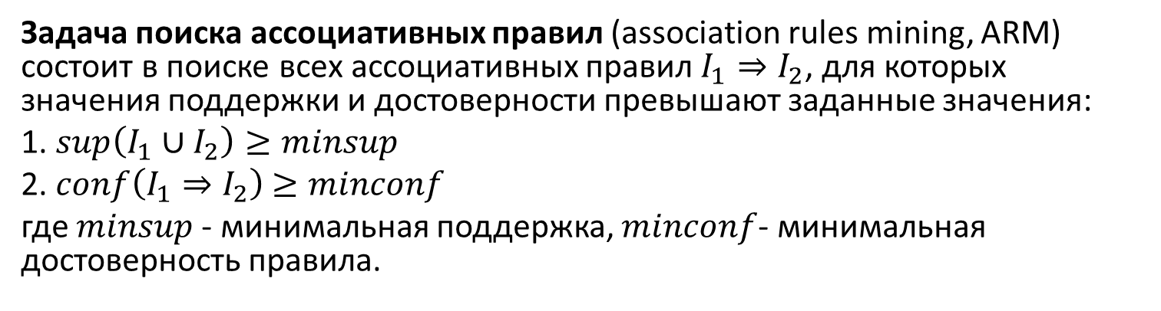
Задача поиска ассоциативных правил
Задача поиска ассоциативных правил (association rules mining, ARM) состоит в поиске всех ассоциативных правил $I_{1}⇒I_{2}$, для которых значения поддержки и достоверности превышают заданные значения:
1. $\sup\left(I_{1}∪I_{2}\right)≥minsup$
2. $\operatorname{conf}\left(I_{1}⇒I_{2}\right)$ $≥minconf$
где $minsup$ - минимальная поддержка, $minconf$- минимальная достоверность правила.

Slide 12
Общий подход решения ARM
1 шаг. Найти все часто встречающиеся наборы товаров.
2 шаг. Для найденных часто встречающихся наборов построить достоверные ассоциативные правила.
Первый шаг – наиболее трудоемкий.
Для нахождения всех часто встречающихся наборов разработано большое количество алгоритмов: Apriori, Eclat, FP-Growth*.
* C. C. Aggarwal. Data Mining. Springer International Publishing, 2015

Slide 13
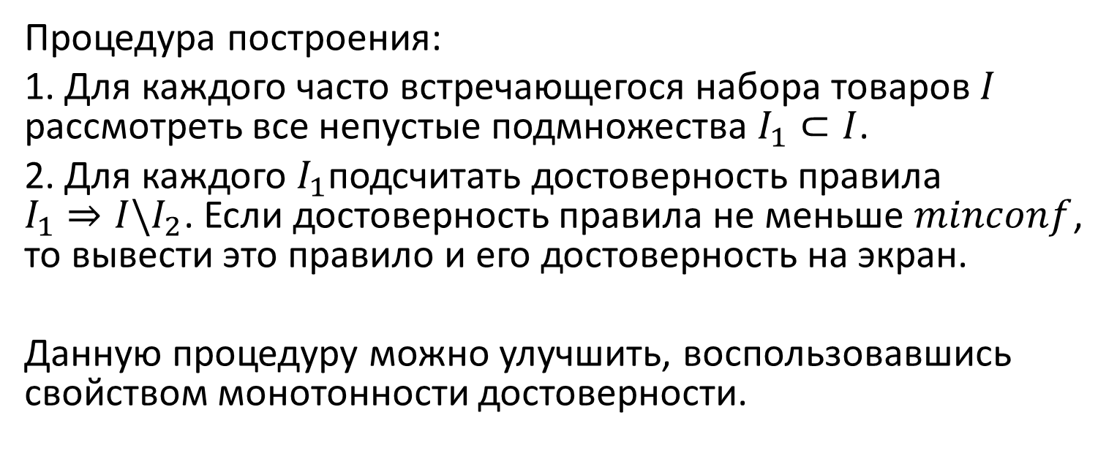
Построение ассоциативных правил
Процедура построения:
1. Для каждого часто встречающегося набора товаров $I$ рассмотреть все непустые подмножества $I_{1}⊂I$.
2. Для каждого $I_{1}$подсчитать достоверность правила $I_{1}⇒{I\backslash I}_{2}$. Если достоверность правила не меньше $minconf$, то вывести это правило и его достоверность на экран.
Данную процедуру можно улучшить, воспользовавшись свойством монотонности достоверности.

Slide 14
Алгоритм Apriori*
Алгоритм Apriori – классический алгоритм, находящий все часто встречающиеся наборы товаров.
*Rakesh Agrawal, Ramakrishnan Srikant. Fast Algorithms for Mining Association Rules. Proceedings of the 20th VLDB Conference Santiago, Chile, 1994

Slide 15
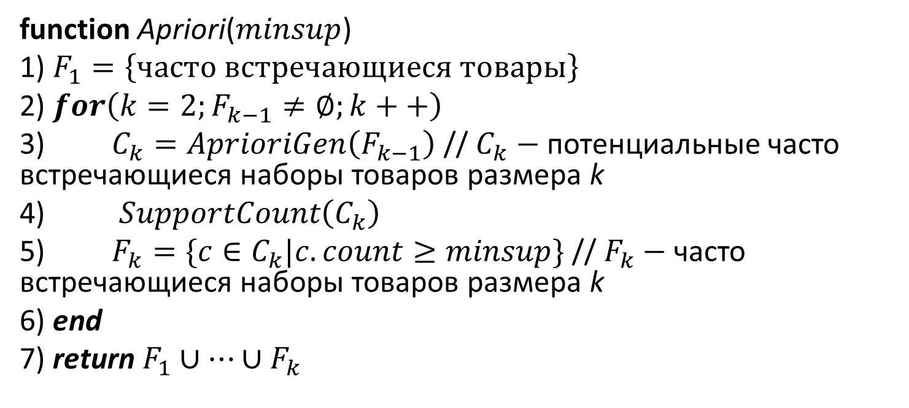
Алгоритм Apriori
function Apriori($minsup$)
1) $F_{1}=\left\{часто встречающиеся товары\right\}$
2) $for\left(k=2;F_{k−1}≠∅;k++\right)$
3) $C_{k}=AprioriGen\left(F_{k−1}\right)$ // $C_{k}−$ потенциальные часто встречающиеся наборы товаров размера k
4) $SupportCount\left(C_{k}\right)$
5) $F_{k}=\{c∈C_{k}|c.count≥minsup\}$ // $F_{k}−$ часто встречающиеся наборы товаров размера k
6) end
7) return $F_{1}∪…∪F_{k}$

Slide 16
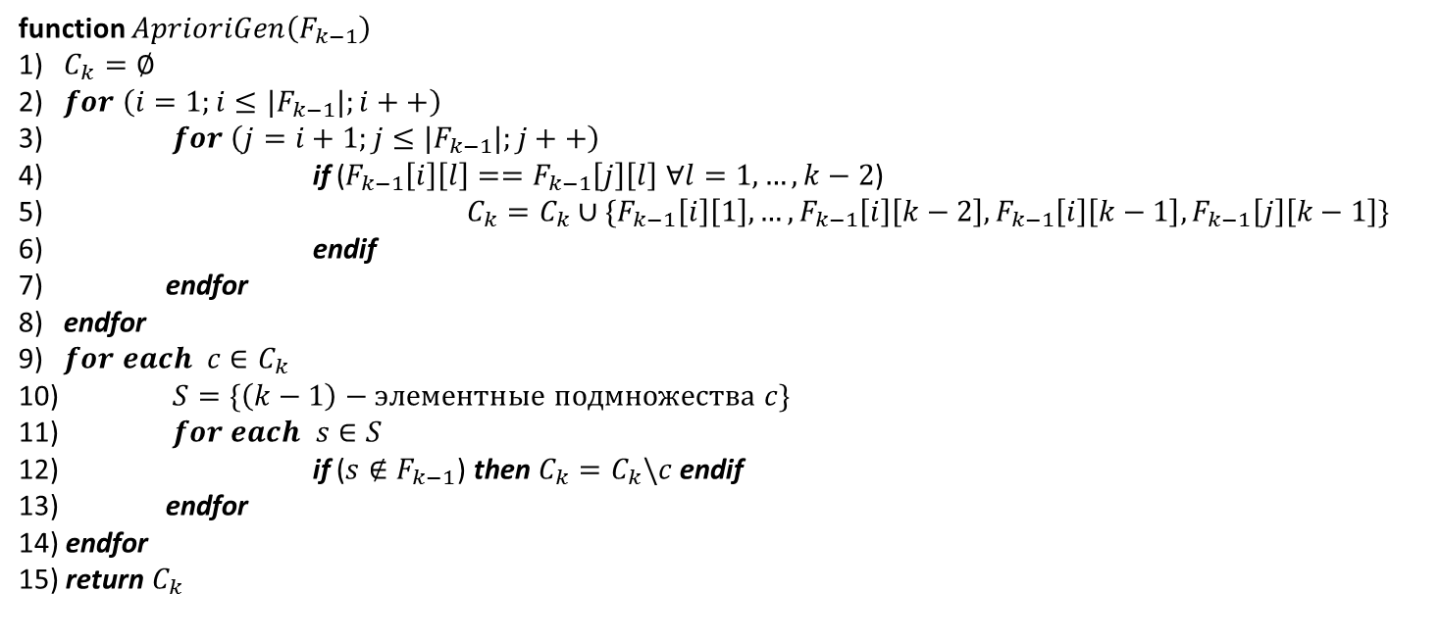
Алгоритм Apriori
function $AprioriGen\left(F_{k−1}\right)$
1) $C_{k}=∅$
2) $for \left(i=1;i≤|F_{k−1}|;i++\right)$
3) $for \left(j=i+1;j≤|F_{k−1}|;j++\right)$
4) if ($F_{k−1}\left[i\right]\left[l\right]==F_{k−1}\left[j\right]\left[l\right]$ $∀l=1,…,k−2$)
5) $C_{k}=C_{k}∪\{F_{k−1}\left[i\right]\left[1\right],…,F_{k−1}\left[i\right]\left[k−2\right],F_{k−1}\left[i\right]\left[k−1\right],F_{k−1}\left[j\right]\left[k−1\right]\}$
6) endif
7) endfor
8) endfor
9) $for each c∈C_{k}$
10) $S=\{\left(k−1\right)−элементные подмножества c\}$
11) $for each s∈S$
12) if ($s∉F_{k−1}$) then $C_{k}=C_{k}\backslash c$ endif
13) endfor
14) endfor
15) return $C_{k}$

Slide 17
Алгоритм Apriori (DAAL)
В качестве входных данных алгоритм Apriori принимает таблицу размера n x 2, где каждая строка содержит два целых числа:
Номер транзакции (число от 0 до nTransactions-1)
Номер товара (число от 0 до nUniqueItems-1)

Slide 18
Алгоритм Apriori (DAAL)
Преобразуем файл retail.dat.gz в файл daal_retail.csv.
from gzip import GzipFile f = open('daal_retail.csv', 'w') transactionId = 0; for line in GzipFile('retail.dat.gz'): for item in line.strip().split(): f.write(str(transactionId) + ',' + str(int(item)) + '\n') transactionId += 1 f.close()

Slide 19
Алгоритм Apriori (DAAL)
from daal.data_management import FileDataSource, DataSourceIface from daal.algorithms.association_rules import (Batch_Float64Apriori, data, largeItemsets, largeItemsetsSupport, antecedentItemsets, consequentItemsets, confidence, itemsetsSortedBySupport, rulesSortedByConfidence) datasetFileName = 'daal_retail.csv' dataSource = FileDataSource(datasetFileName, DataSourceIface.doAllocateNumericTable, DataSourceIface.doDictionaryFromContext) dataSource.loadDataBlock() alg = Batch_Float64Apriori() alg.input.set(data, dataSource.getNumericTable()) alg.parameter.minSupport = 0.04 alg.parameter.minConfidence = 0.4 alg.parameter.itemsetsOrder = itemsetsSortedBySupport alg.parameter.rulesOrder = rulesSortedByConfidence res = alg.compute()

Slide 20
Результат работы алгоритма
(𝑚𝑖𝑛𝑠𝑢𝑝=0.04, minconf=0.4)
Itemset | Support
{32} | 15167
{38} | 15596
{39} | 50675
{41} | 14945
{48} | 42135
{65} | 4472
{89} | 3837
{32, 39} | 8455
{32, 48} | 8034
{38, 39} | 10345
{38, 41} | 3897
{38, 48} | 7944
{39, 41} | 11414
{39, 48} | 29142
{41, 48} | 9018
{32, 39, 48} | 5402
{38, 39, 48} | 6102
{39, 41, 48} | 7366

Slide 21
Результат работы алгоритма
(𝑚𝑖𝑛𝑠𝑢𝑝=0.04, minconf=0.4)
Rule | Confidence
{32} -> {39} | 0.557
{32} -> {48} | 0.53
{38} -> {39} | 0.663
{38} -> {48} | 0.509
{41} -> {39} | 0.764
{48} -> {39} | 0.692
{39} -> {48} | 0.575
{41} -> {48} | 0.603
{32, 48} -> {39} | 0.672
{32, 39} -> {48} | 0.639
{38, 48} -> {39} | 0.768
{38, 39} -> {48} | 0.59
{41, 48} -> {39} | 0.817
{39, 41} -> {48} | 0.645
{41} -> {39, 48} | 0.493

Slide 22
Результат работы алгоритма
(𝑚𝑖𝑛𝑠𝑢𝑝=0.04, minconf=0.4)
32 – Курица
38 – Картофель
39 – Хлеб
41 – Вода
48 – Молоко
Rule | Confidence
{Курица} -> {Хлеб} | 0.557
{Курица} -> {Молоко} | 0.53
{Картофель} -> {Хлеб} | 0.663
{Картофель} -> {Молоко} | 0.509
{Вода} -> {Хлеб} | 0.764
{Молоко} -> {Хлеб} | 0.692
{Хлеб} -> {Молоко} | 0.575
{Вода} -> {Молоко} | 0.603
{Курица, Молоко} -> {Хлеб} | 0.672
{Курица, Хлеб} -> {Молоко} | 0.639
{Картофель, Молоко} -> {Хлеб} | 0.768
{Картофель, Хлеб} -> {Молоко} | 0.59
{Вода, Молоко} -> {Хлеб} | 0.817
{Хлеб, Вода} -> {Молоко} | 0.645
{Вода} -> {Хлеб, Молоко} | 0.493

Slide 23
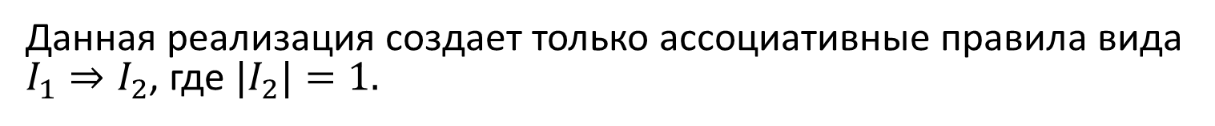
Алгоритм Apriori (R)
В R алгоритм Apriori реализован в пакете "arules".
data = read.transactions("retail.dat", format = "basket", sep=" ") rules = apriori(data,parameter=list(supp=.04, conf=.4, minlen=2, target="rules")) inspect(rules)
Данная реализация создает только ассоциативные правила вида $I_{1}⇒I_{2}$, где $|I_{2}|=1.$

Slide 24
Результат работы алгоритма
(𝑚𝑖𝑛𝑠𝑢𝑝=0.04, minconf=0.4)
 | lhs |  | rhs | support | confidence
[1] | {38} | => | {48} | 0.0901 | 0.509
[2] | {38} | => | {39} | 0.1173 | 0.663
[3] | {32} | => | {48} | 0.0911 | 0.530
[4] | {32} | => | {39} | 0.0959 | 0.557
[5] | {41} | => | {48} | 0.1023 | 0.603
[6] | {41} | => | {39} | 0.1295 | 0.764
[7] | {48} | => | {39} | 0.3306 | 0.692
[8] | {39} | => | {48} | 0.3306 | 0.575
[9] | {38,48} | => | {39} | 0.0692 | 0.768
[10] | {38,39} | => | {48} | 0.0692 | 0.590
[11] | {32,48} | => | {39} | 0.0613 | 0.672
[12] | {32,39} | => | {48} | 0.0613 | 0.639
[13] | {41,48} | => | {39} | 0.0836 | 0.817
[14] | {39,41} | => | {48} | 0.0836 | 0.645

Slide 25
Сравнение результатов
(𝑚𝑖𝑛𝑠𝑢𝑝=0.04, minconf=0.4)
DAAL
R
Rule | Confidence
{32} -> {39} | 0.557
{32} -> {48} | 0.53
{38} -> {39} | 0.663
{38} -> {48} | 0.509
{41} -> {39} | 0.764
{48} -> {39} | 0.692
{39} -> {48} | 0.575
{41} -> {48} | 0.603
{32, 48} -> {39} | 0.672
{32, 39} -> {48} | 0.639
{38, 48} -> {39} | 0.768
{38, 39} -> {48} | 0.59
{41, 48} -> {39} | 0.817
{39, 41} -> {48} | 0.645
{41} -> {39, 48} | 0.493
lhs |  | rhs | confidence
{38} | => | {48} | 0.509
{38} | => | {39} | 0.663
{32} | => | {48} | 0.530
{32} | => | {39} | 0.557
{41} | => | {48} | 0.603
{41} | => | {39} | 0.764
{48} | => | {39} | 0.692
{39} | => | {48} | 0.575
{38,48} | => | {39} | 0.768
{38,39} | => | {48} | 0.590
{32,48} | => | {39} | 0.672
{32,39} | => | {48} | 0.639
{41,48} | => | {39} | 0.817
{39,41} | => | {48} | 0.645

Slide 26
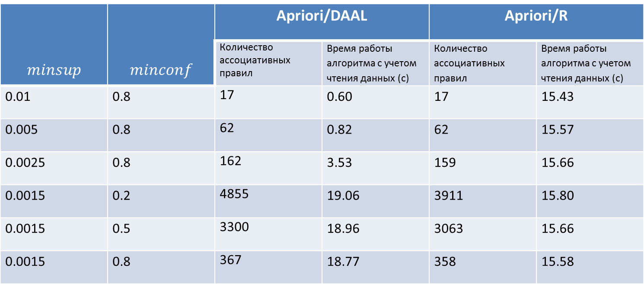
Сравнение производительности
$$minsup$$ | $$minconf$$ | Apriori/DAAL |  | Apriori/R
 |  | Количество ассоциативных правил | Время работы алгоритма c учетом чтения данных (c) | Количество ассоциативных правил | Время работы алгоритма c учетом чтения данных (c)
0.01 | 0.8 | 17 | 0.60 | 17 | 15.43
0.005 | 0.8 | 62 | 0.82 | 62 | 15.57
0.0025 | 0.8 | 162 | 3.53 | 159 | 15.66
0.0015 | 0.2 | 4855 | 19.06 | 3911 | 15.80
0.0015 | 0.5 | 3300 | 18.96 | 3063 | 15.66
0.0015 | 0.8 | 367 | 18.77 | 358 | 15.58

Slide 27
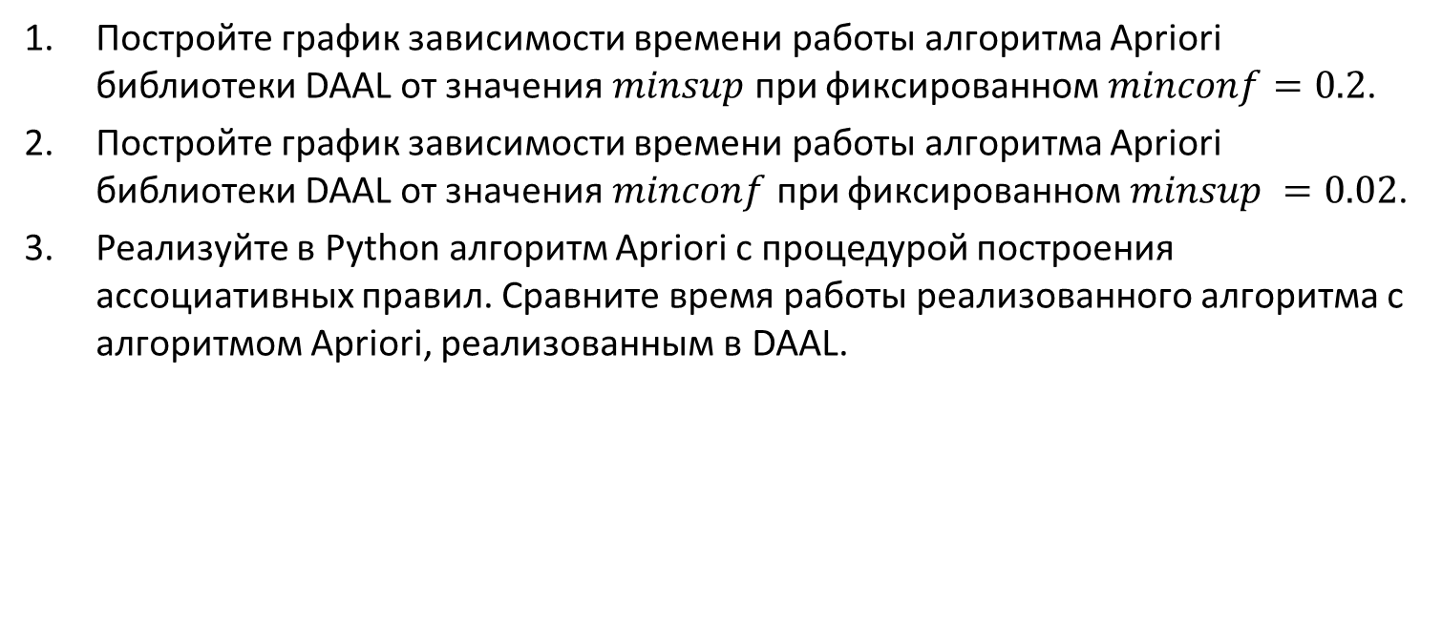
Практическое задание
Постройте график зависимости времени работы алгоритма Apriori библиотеки DAAL от значения $minsup$ при фиксированном $minconf=0.2$.
Постройте график зависимости времени работы алгоритма Apriori библиотеки DAAL от значения $minconf$ при фиксированном $minsup =0.02$.
Реализуйте в Python алгоритм Apriori с процедурой построения ассоциативных правил. Сравните время работы реализованного алгоритма с алгоритмом Apriori, реализованным в DAAL.

